Slide 1
NAVDIH IZ NARAVE
Delavnica 2

Slide 2
Narava je znanstvenikom in inženirjem vir navdiha za ideje pri oblikovanju izdelkov, ki so učinkovitejši in naravi prijaznejši.
BIOMIMIKRIJE (veda, ki išče navdih in se ukvarja s posnemanjem narave in njenih modelov, sistemov, procesov in elementov pri reševanju človeških problemov). Na slikah je nekaj primerov.

Slide 3
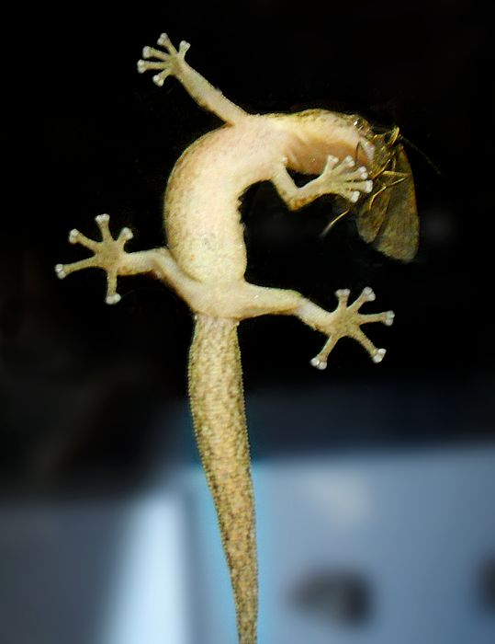
Gekon

Slide 5
Naloga:
Poišči 5 izdelkov za vsakodnevno uporabo, ki je inovatorje navdušila narava.
Zapiši katero žival, rastlino ali pojav so posnemali.
Primer:
Gekon

Slide 6
Zaključek
Izberi si en izdelek iz naloge. Kaj se z njim zgodi po koncu uporabe
a) zavrže,
b) reciklira,
c) popravi ali ponovno uporabi.
Ali po tem dnevu in dejavnostih bolj razumeš kaj je krožno gospodarstvo?
Ali se ti je porajalo kakšno vprašanje, zamisel, misel? Katera?

